Slide 1
3 de Agosto de 1821
Llega Juan O´Donojú a tierras veracruzanas
Septiembre de 1821
El ejercito Trigarante hace una entrada triunfal en la Ciudad de México
24 de Febrero de 1821
Agustín Iturbide promulga l plan de iguala
24 de Febrero de 1822
Se instala el congreso y hacen notar las desavenencias
21 de Julio de 1822
Se desborda el conflicto del congreso con Iturbide y se proclama emperador
2 de Diciembre de 1822
Antonio de Santa Anna proclama la republica
3 de Marzo de 1823
Inturbide decide restaurar el congreso para evitar el derrame de sangre
29 de Marzo de 1823
Se declara inexistente el imperio y se nombra al Supremo Poder ejecutivo
1 de Febrero de 1823
Santa Anna junto con el Ejercito Trigarante, da a conocer eel plan de casa Mata

Slide 2
3 de Octubre de 1824
Se aprueba la constitución Federal de los Estados Unidos Mexicanos
25 de Octubre de 1824
Se publica la constitución Federal de los Estados Unidos Mexicanos
1 de Abril de 1824
Se inicia debate sobre el proyecto de constitución Federativa de Mexico
5 de Noviembre de 1823
Se reúne el nuevo congreso y dos días después ya queda
31 de Enero de 1824
Se Presenta el Acta constitutiva y establece el sistema federal

Slide 3
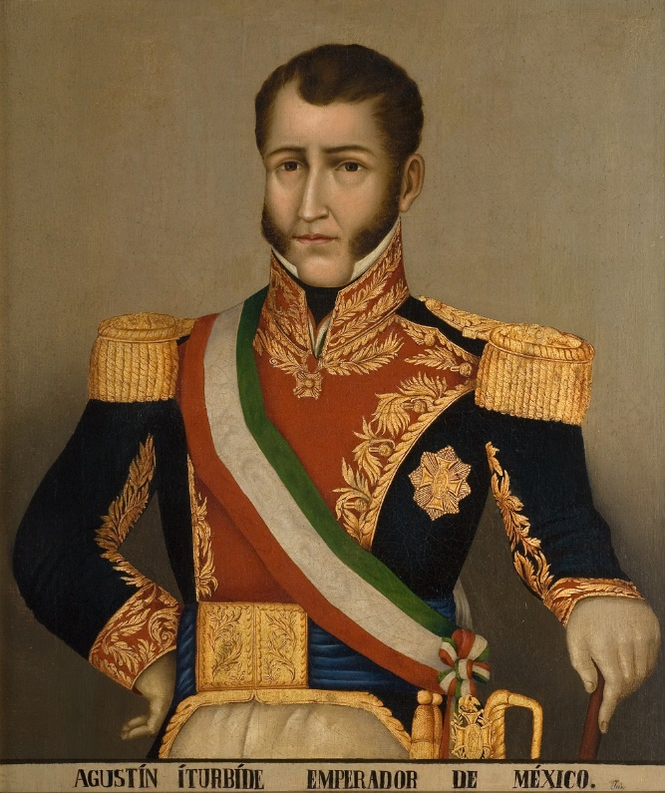
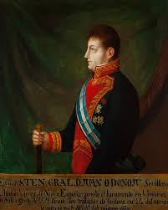
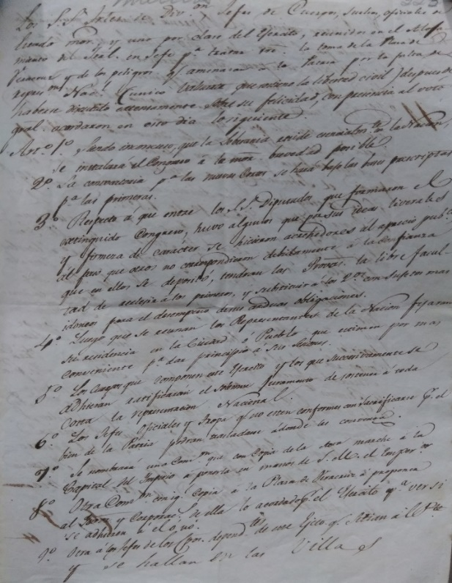
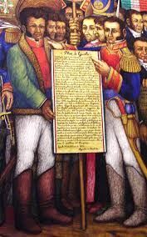
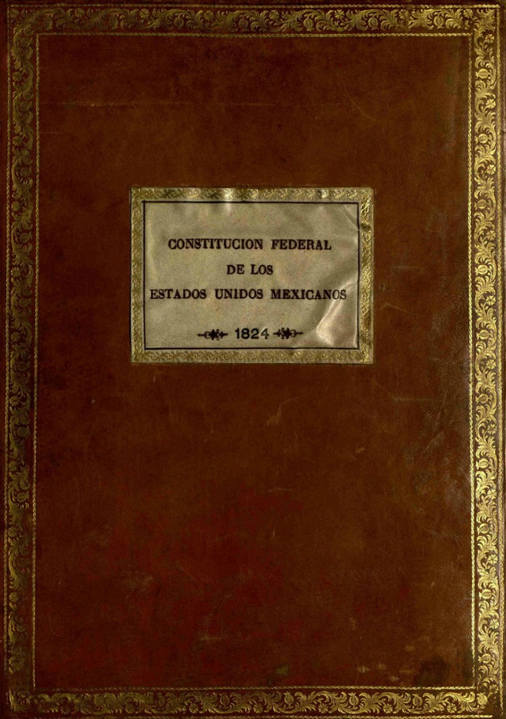
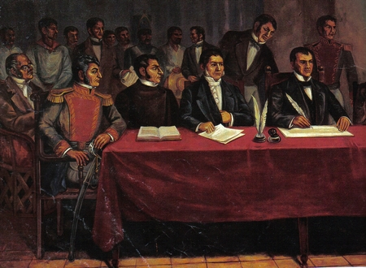

Slide 4
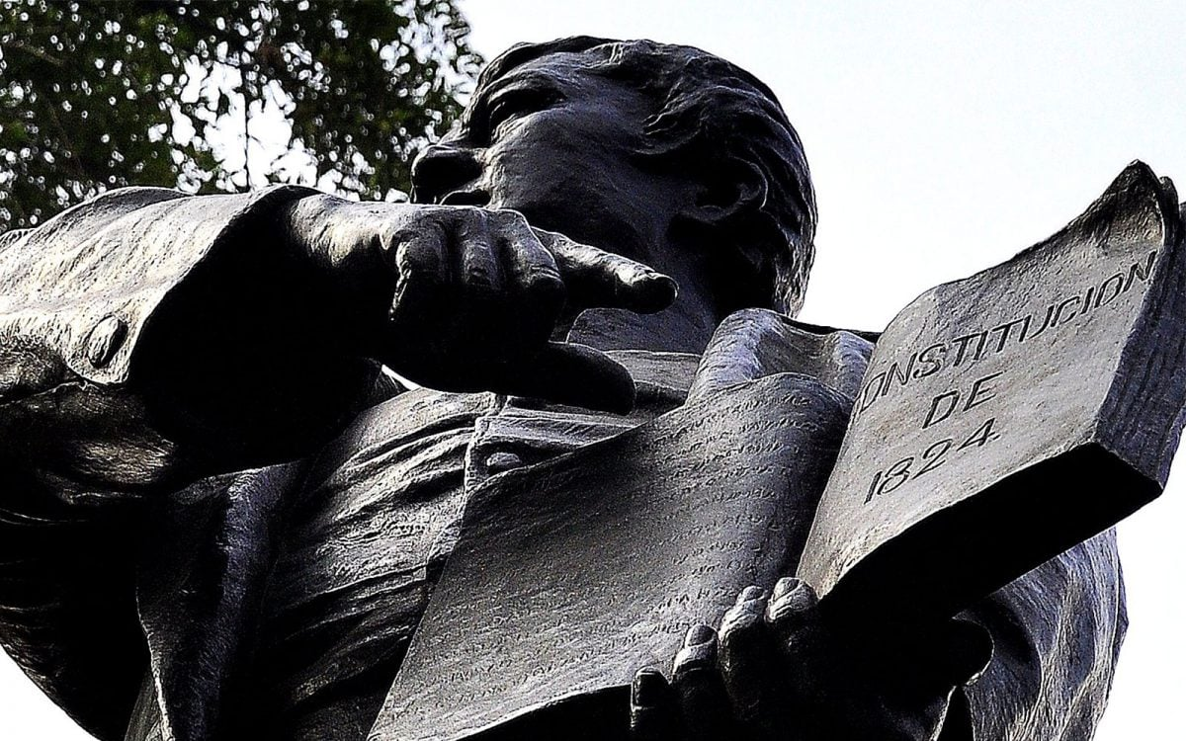
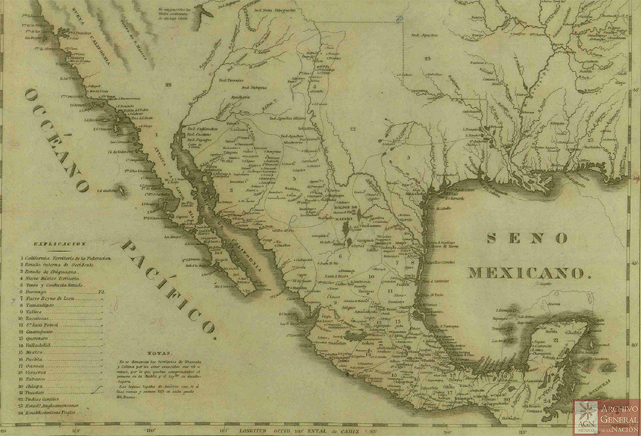

Slide 5

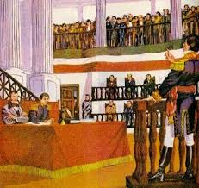


Slide 6
Equipo: Jorge y Waldo

